Slide 1

Erlang Top

Slide 2
Erlang Top (etop) jest narzędziem do
prezentowania informacji dotyczących procesów
Erlanga.
Wynik jego działania podobny jest do informacji
prezentowanych przez UNIX-owy top.

Slide 3
Licencja, dostęp
Copyright Ericsson AB 2002-2013. All Rights Reserved. Licensed under the Apache License, Version 2.0
Etop znajduje się w bibliotece observer

Slide 4
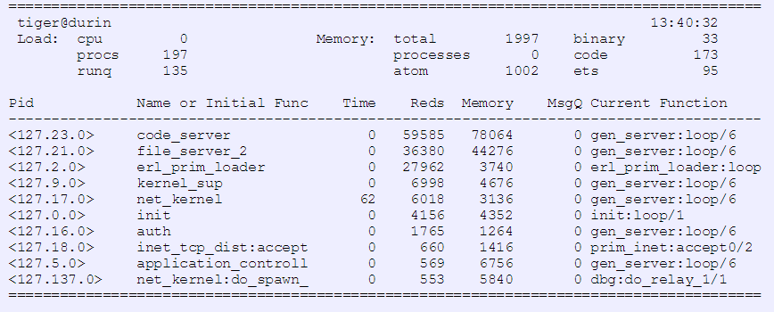
Przykładowy widok

Slide 5
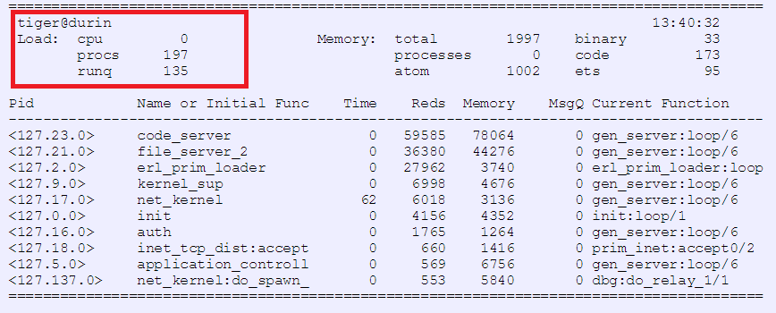
Opis
tiger@durin - nazwa węzła, którego procesy obserwujemy
Load:
  cpu – procent czasu, kiedy węzeł był aktywny ,
  procs – liczba procesów danego węzła,
  runq – liczba procesów, które są gotowe do uruchomienia.

Slide 6
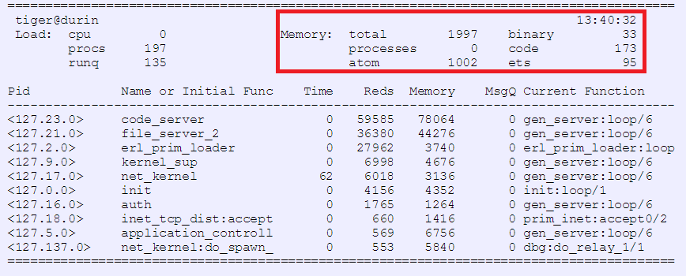
Opis
13:40:32 – aktualny czas [hh:mm:ss]
Memory – pamięć zaalokowana przez węzeł w kilobajtach

Slide 7
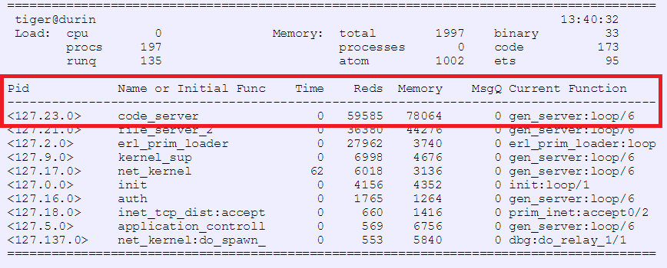
Opis
Dla każdego procesu wyświetlane są następujące informacje:
Pid – identyfikator procesu,
Name... – nazwa procesu,
Time – czas działania procesu,
Reds – liczba redukcji ( każda operacja w systemie np. wywołanie funkcji w pętli, BIF-y itp.) wykonanych w procesie,

Slide 8
Opis
Memory – rozmiar procesu w bajtach, otrzymywany przez wywołanie process_info(pid, memory),
MsgQ – (message queue) długość kolejki wiadomości procesu,
Current Function – obecnie wywołana funkcja.

Slide 9



Uruchamianie
Narzędzie etop powinniśmy uruchamiać za pomocą odpowiedniego skryptu:
Windows:
UNIX:

Slide 10
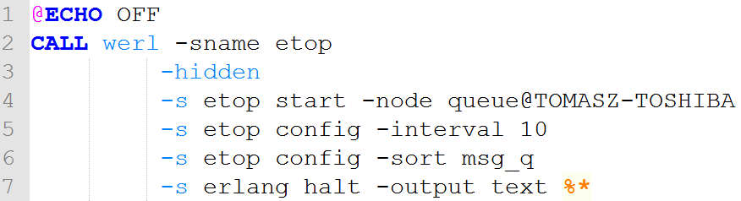
Uruchamianie
Węzeł, który chcemy monitorować należy podać jako parametr (atom) w konsoli w formacie:
-node nazwa@host
Przykładowy skrypt może wyglądać następująco:

Slide 11
Uruchamianie
Dostępne są ponadto opcjonalne parametry uruchamiania:
-setcookie cookieName
Ciasteczko dla węzła etop. Musi być takie samo jak dla węzła monitorowanego.
Argument: atom.
-lines 10
Ilość linii (procesów) do wyświetlenia.
Argument: integer.
-interval 10
Odstęp w sekundach między kolejnymi wyświetleniami.
Argument: integer.

Slide 12
Uruchamianie
-accumulate true/false
Określa jak prezentowane są nagłówki Time oraz Reds. Domyślnie false.
true → od ostatniego wyświetlenia
false → od początku
Argument: atom (true lub false).
-sort memory
Ustawienia sortowania. Domyślnie runtime (jeżeli tracing=off to reductions).
Dostępne argumenty (atomy): runtime | reductions | memory | msg_q
-tracing on/off
Etop używa erlangowskiej funkcji śledzenia, dlatego nie ma innej możliwości
monitorowania węzła, dopóki funkcja tracing jest uruchomiona.
Dostępne argumenty: on lub off.

Slide 13
Funkcje
Możemy użyć także następujących funkcji z modułu etop:
start() → ok
Uruchomienie narzędzia etop (preferuje się jednak użycie skryptu).
start( [ Options ] ) → ok
Uruchomienie z dodatkowymi parametrami. Opcje podajemy jako krotki 2-atomowe.
Możliwe jest zastosowanie takich parametrów, jak te startowe wpisywane w konsolę
(wyjątek: cookie jako string) oraz dodatkowo ustawienie portu: {port, integer}.
config(Key, Value) → Result
Zmiana parametrów w czasie działania narzędzia.
dump(File) → Result
Zapis wyświetlanych danych do pliku podanego jako argument (string).
stop() → stop
Zatrzymanie narzędzia etop.

